Slide 1
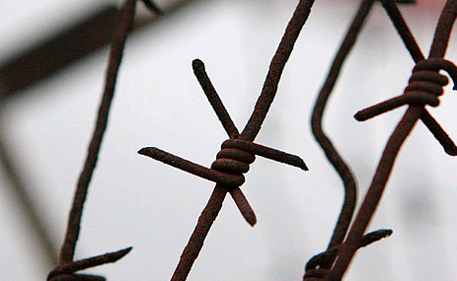
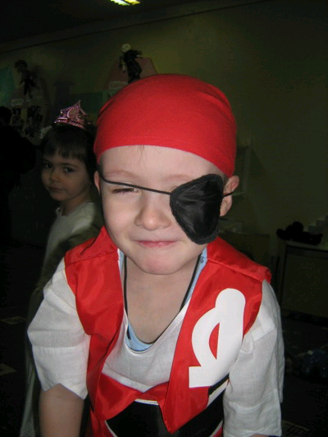
Право на службе человека….

Slide 2
Право — это система взаимосвязанных между собой юридических норм (правил),
Обязательны для исполнения
И Н А Ч Е
Лишение свободы
ШТРАФ
«правильно»,
«справедливо»,
«правда»,
возникло на основе представлений о том, как должно быть справедливо в соответствии с идеалами добра и честности.
Право

Slide 3
договор людей о правилах поведения.
Право
ПРЕДПОЛАГАЕТ
Наличие прав для человека
Наличие обязанностей для человека
Расширяет свободу
человека
Ограничивает свободу
человека
К чему приведет отсутствие обязанностей у человека?
?

Slide 4
установленные государством
правила поведения.
Право
гарантированные государством
Государство контролирует исполнение гражданами законов
гарантированные государством
означает
Государство наказывает граждан за их нарушение
Каким образом государство контролирует исполнение гражданами законов???
Какие виды наказаний государство применяет к нарушителям законов???

Slide 5
Конституция, законы, указы Президента, приказы и проч…
Право
Существует в различных формах
ИСТОЧНИКИ ПРАВА
Один из источников права
важный юридический документ, созданный особым путем.
ЗАКОН
Тексты законов пишут юристы
проект закона рассматривается в парламенте страны
утверждается Президентом государства
обязательно публикуется, чтобы все люди могли его прочитать.

Slide 6
Какой закон является Основным законом любого государства???
Существуют также законы, которые поясняют нам конкретно, как нужно себя вести в пределах границ государства или только на отдельной его территории — в городе, области.
Школьную жизнь, например, регулирует Закон об образовании, Устав школы.
14 лет
получив паспорт, можно подрабатывать в свободное от учебы время, а полученными доходами распоряжаться самостоятельно
можно вносить вклады в кредитные учреждения — банки и распоряжаться ими
С момента рождения гражданин нашей страны имеет права и обязанности, но осуществить их самостоятельно не может
можно осуществлять права автора какой-то книги или изобретения, которое удалось создать самому
6 лет
мелкие бытовые сделки
если родители выразили письменное согласие, то мож­но поступать как взрослый, совершая сделки от своего имени.

Slide 7
Любой ребенок может иметь в собственности не ограниченное никем имущество
Движимое
Недвижимое
Золотые изделия,
транспортные средства
Дом, участок земли
и проч.
Какие вещи закон запрещает иметь в собственности детям?
Одним из важнейших законов нашей страны является Закон об образовании.
Родителей закон просто обязывает создать такие условия, чтобы ребенок мог получить хорошие знания, сформировать умения, которые пригодятся в жизни. Это значит, что любой гражданин, достигнув определенного возраста, обязан ходить в школу, обучаться дома или другим путем получать образование.

Slide 8
В российском законе такой возраст установлен для всех одинаково — в 18 лет.
Совершая любой поступок, нужно помнить об ответственности, которая может наступить после этого.
Ответственность - обязанность людей отвечать за то, что они сделали.
Самые опасные поступки, которые может совершить человек, называют преступлениями
Уголовная ответственность в нашей стране наступает с 16 лет, но за отдельные поступки и с 14-ти (например, за убийство, вымогательство, ложное сообщение об акте терроризма, хулиганство при отягчающих обстоятельствах и др.).

